Slide 1
Маркетинговые исследования в сфере ИКТ и ПО
Выполнили студенты
2 курса 13 группы
Поживилко Фёдор, Веренич Владислав

Slide 2
Рынок мобильных приложений сегодня (2021 год)
Рынок мобильных приложений практически поделен на две части: разработка под Android и разработка под iOS

Slide 3
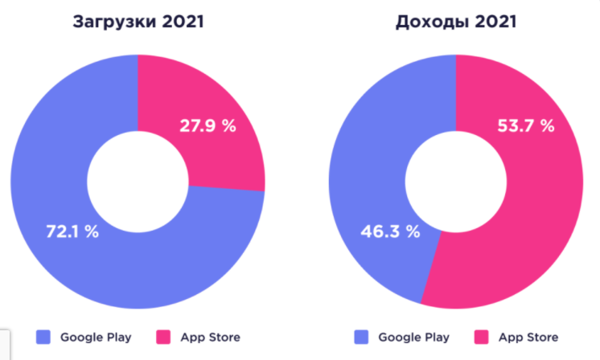
Рынок мобильных приложений сегодня (2021 год)

Slide 4
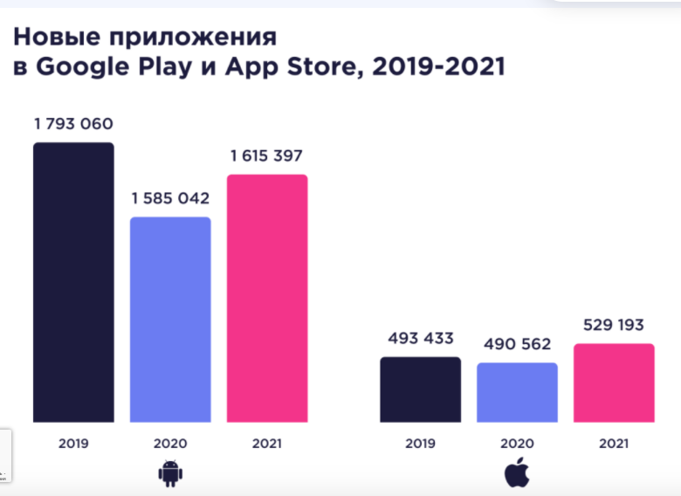
Рынок мобильных приложений сегодня (2021 год)

Slide 5
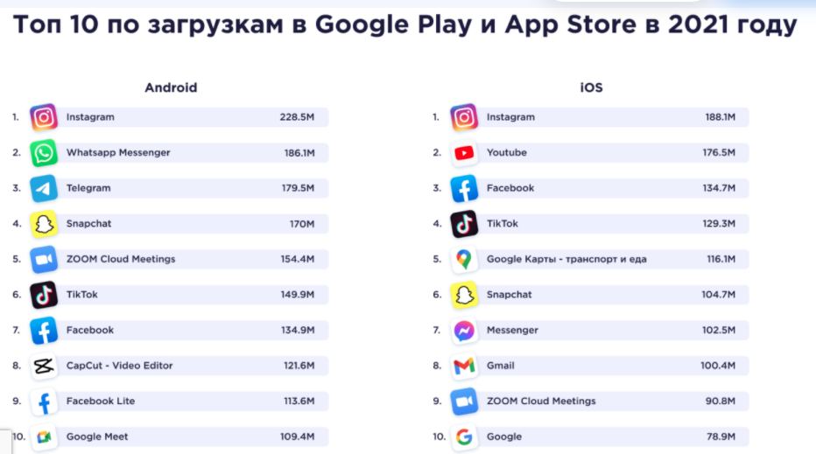
Рынок мобильных приложений сегодня (2021 год)

Slide 6
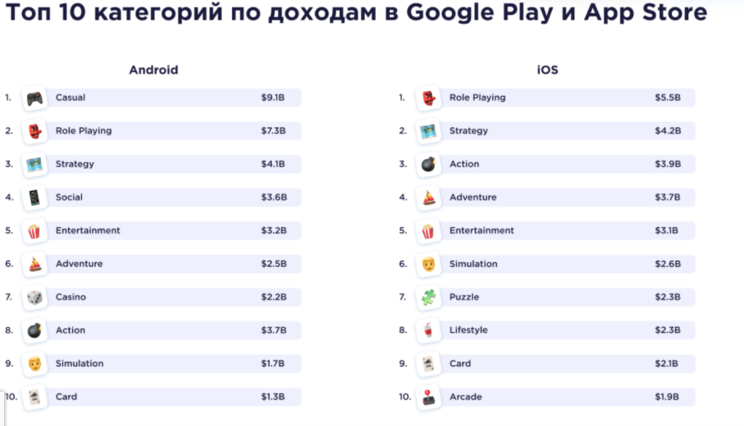
Рынок мобильных приложений сегодня (2021 год)

Slide 7
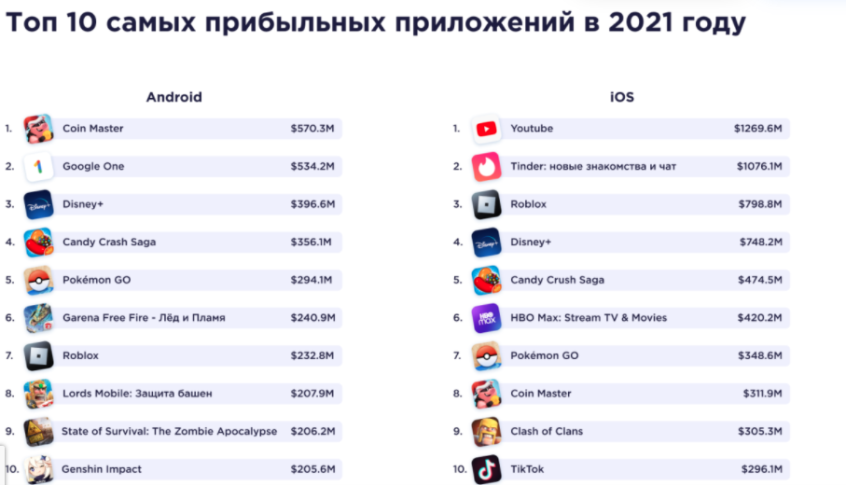
Рынок мобильных приложений сегодня (2021 год)

Slide 8
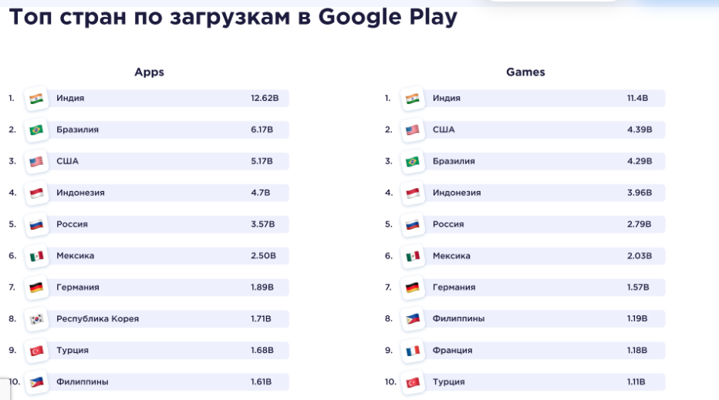
Рынок мобильных приложений сегодня (2021 год)

Slide 9
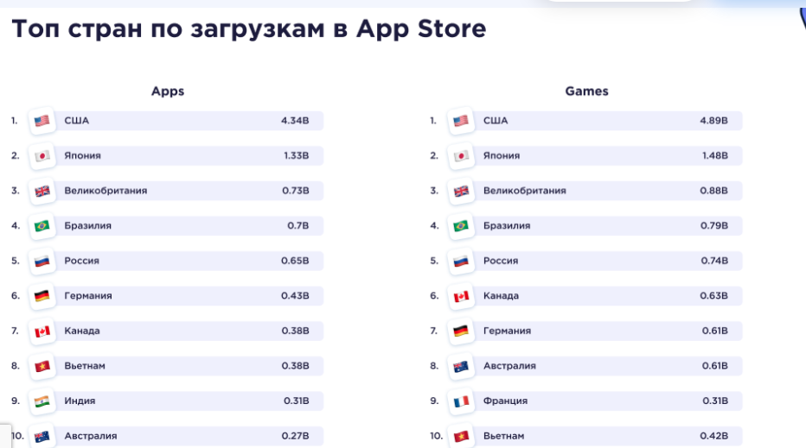
Рынок мобильных приложений сегодня (2021 год)

Slide 10
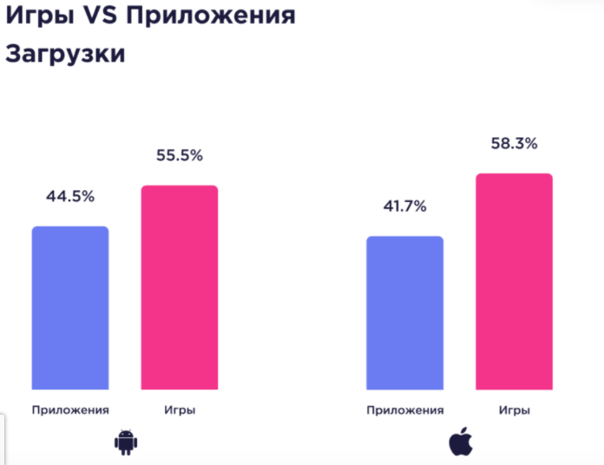
Рынок мобильных приложений сегодня (2021 год)

Slide 11
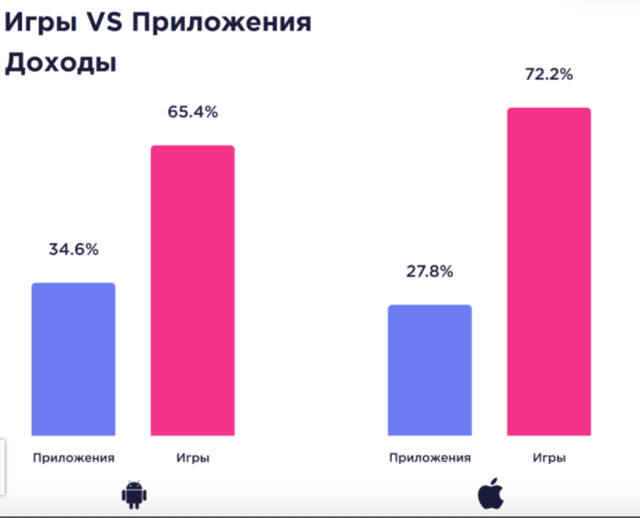
Рынок мобильных приложений сегодня (2021 год)

Slide 12
Рынок мобильных приложений завтра
Революционных изменений в представленном выше не ожидается

Slide 13
Рынок мобильных приложений завтра
Развитие 5G изменит функциональность мобильных приложений (в лучшую сторону). Чем больше устройств будет использовать 5G по всему миру, тем лучше станет опыт взаимодействия пользователей с приложениями

Slide 14
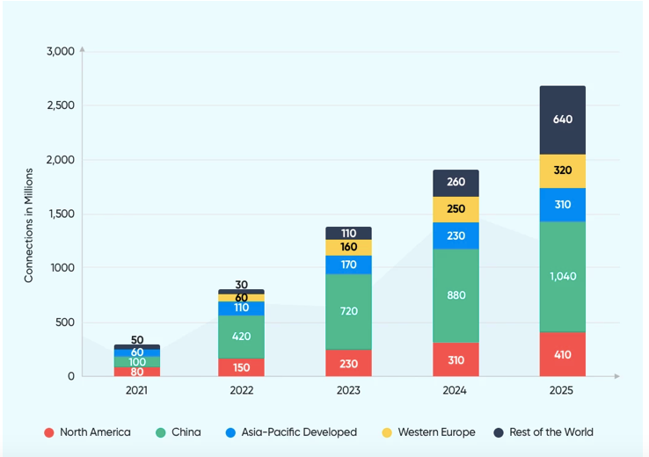
Рынок мобильных приложений завтра

Slide 15
Рынок мобильных приложений завтра
Появление прогрессивных веб-приложений. Прогрессивные веб-приложения (PWA) — гибрид веб-страниц и нативных приложений. Их можно сохранить на рабочем столе смартфона, не проходя процесс установки (на котором «отваливается» часть пользователей). И одним из главных преимуществ является более простая разработка.

Slide 16
Рынок мобильных приложений завтра
Популяризация приложений для wearable устройств. Умные часы и похожие на них устройства становятся более популярными, а значит и разработка приложений становится более необходимой

Slide 17
Рынок мобильных приложений завтра
Приложения для гибких экранов. Некорые производители мобильных телефонов создают телефоны со складывающимися экранами, что требует разработки новых программ и адаптации старых

Slide 18
Рынок мобильных приложений завтра
Разработка суперприложений. Суперприложения – это приложения, которые сочетают в себе решения нескольких задач. Кажется достаточно удобным для пользователя иметь одно приложение для просмотра сайтов, соцсети, заказа еды и т. д.

Slide 19
Что же делать инвестору
Таким образом, самыми перспективными технологиями для разработки являются технологии разработки под Android (если интересует больше количество скачиваний) и под iOS (если интересует больший доход), AI, Data Science, Web.
Конкуренция в любой из данных сфер достаточно высокая
Наиболее привлекательными регионами разработки являются: Северная Америка, Западная и Центральная Европа, Япония, Республика Корея

Slide 20
Спасибо за внимание!!!

